Slide 1
15 KASIM 2013
ANKARA

Slide 2
(15 KASIM 2013)
10:30 AÇILIŞ
Neden toplandık?
Kimler burada?
Yöntem
10:40 ACİL DURUM BİLGİLENDİRMESİ
10:45 TANAP PROJESİ STRATEJİK YAKLAŞIM
11:00 SUNUM
11:40 SORU ve CEVAPLAR
12:30 KAPANIŞ ve İKRAM

Slide 3
(15 KASIM 2013)
PROJE EKİBİ
TANAP Doğal Gaz İletim A.Ş | Proje Uygulama Ekibi
ILF A.Ş. | Proje Yönetimi ve Müşavirlik
Mühendislik Şirketi | - FEED için Proje Tasarımı - Kontrat Yönetimi
ÇINAR A.Ş. | Ulusal ÇED Çalışmaları
GOLDER A.Ş. | Uluslararası Finans için ÇSED Çalışmaları
ERM Inc. / 2U1K A.Ş. | ÇSED Çalışmaları için Danışmanlık

Slide 4
15 KASIM 2013
ANKARA

Slide 5
İçerik
Giriş
Toplantının Amacı
Projenin Tanımı
Temel ve Teknik Bilgiler
Proje Takvimi
Lokasyon ve Güzergah Seçimi
Çevresel ve Sosyal Değerlendirme Çalışmaları Yaklaşımı
ÇSED Çalışmaları
Paydaş Katılımı
Paydaş Katılımı
Şikayet Mekanizması
Gelecek Çalışmalar

Slide 6
1. Giriş
TOPLANTININ AMACI
Proje hakkında bilgilendirmek
Projenin son haline ilişkin genel bir bilgi vermek
Güzergah seçim çalışmalarını sunmak
Ulusal ÇED ve Uluslararası ÇSED süreçlerinde gelinen aşamalar ile ilgili bilgi vermek
TANAP Paydaş Katılım Planı’nın hakkında genel bilgi vermek
Soru, görüş ve önerilerinizi almak
İlerleyen adımlar hakkında bilgilendirmek

Slide 7
2. Projenin Tanımı
Temel Bilgiler
Proje Tüzel Kişiliği | TANAP Doğal Gaz İletim A.Ş.*
Projenin Amacı | Şah Deniz Gaz Arama Sahasından Türkiye (6 milyar m³/yıl ) ve Avrupa Marketlerine Gaz Sağlamak İlk Aşama (2018) : 16 milyar m³/yıl İkinci Aşama (2023) : 24 milyar m³/yıl Üçüncü Aşama (2026) : 31 milyar m³/yıl
TANAP’ın Fiziksel Kapsamı:
Başlangıç | Gürcistan-Türkiye sınırı (Türkgözü)
Bitiş | Yunanistan-Türkiye sınırı (İpsala-Edirne)
Proje İşletme Ömrü | 49 yıl
* TANAP Doğal Gaz İletim A.Ş., Socar (%80) ve BOTAŞ (%20) ortak kuruluşudur.

Slide 8
2. Projenin Tanımı
Çerçeve Anlaşmalar
Azerbaycan Cumhuriyeti ile Türkiye Cumhuriyeti arasında 26.06.2012 tarihinde imzalanan Hükümetlerarası Anlaşma (IGA)
Türkiye Cumhuriyeti ile Proje Tüzel Kişiliği arasında 26.06.2012 tarihinde imzalanan Evsahibi Hükümet Anlaşması (HGA)
Ortaklar Anlaşması (SOCAR-BOTAŞ)
İhracatçı ile yapılmakta olan Gaz Taşıma Anlaşması

Slide 9
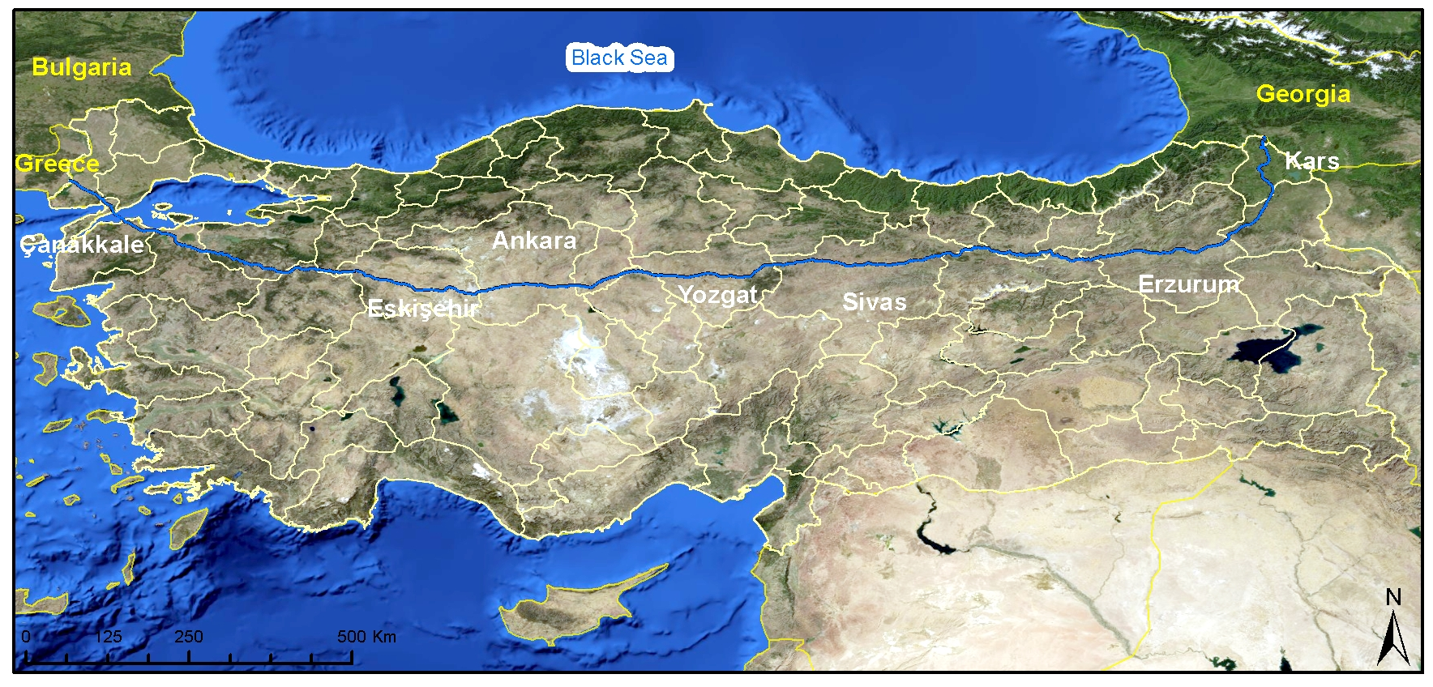
2. Projenin Tanımı
Planlanan boru hattı 20 ilden geçmekte olup bunlar:
Ardahan, Kars, Erzurum, Erzincan, Bayburt, Gümüşhane, Giresun, Sivas, Yozgat, Kırşehir, Kırıkkale, Ankara, Eskişehir, Bilecik, Kütahya, Bursa, Balıkesir, Çanakkale, Tekirdağ ve Edirne şehirleridir.

Slide 10
2. Projenin Tanımı
Teknik Detaylar
Toplam Uzunluk | 1.804 km
Marmara Geçişi | 18 km (Kemerköy, Biga – Kavakköy, Şarköy)
Çap | Kara Geçişi : 56 inç Deniz Geçişi : 36 inç (Çift Hat)
Kompresör İstasyonları | 7 (31 milyar m³/yıl için)
İnşaat Koridoru | 36 m
Blok Vana İstasyonları | 55
Ölçüm İstasyonları | 4
Off take İstasyonları | 2: Eskişehir ve Çanakkale (31 km Eskişehir bağlantı hattı)
Pig İstasyonları | En az 2
Yardımcı Tesisler:
Kamp Alanı
Boru Stok Sahası
Taş Ocakları
Ulaşım Yolları
Hafriyat Depolama Sahaları
…

Slide 11
2. Projenin Tanımı
Güvenilir Güzergah Seçimi – Ana Güzergah Seçimi İlkeleri
Proje kısıtları dikkate alınarak, “çevre ve arazi kullanımına en az etkisi olan, teknik olarak uygulanabilir, güvenilir ve emniyetli boru hattı ekseni ve ilgili AGI alanlarının tespiti” Proje Kısıtı İlkeleri:
İnşa Edilebilirlik (topoğrafya, jeomorfoloji)
Yapısal Bütünlük (jeolojik risk alanları – TANAP güzergah seçimi kilit unsuru)
Halk Sağlığı ve Emniyeti (yerleşkelere olan uzaklık)
Yetkili Makam Hükümleri
Çevre (girilmesi yasak alanlardan kaçınma ve korunan alan geçişi minimizasyonu)
Kültürel Miras (Soyut Kültürel Miras alanları, Arkeolojik sahalar)
Arazi Kullanımı (belirgin kullanıma sahip alanlardan kaçınma)
Altyapı (ana altyapı geçişi minimizasyonu)
Boru Hattı Güvenliği
Yapım Maliyeti (boru hattı uzunluğu)

Slide 12
2. Projenin Tanımı
Güvenilir Güzergah Seçimi – Koridor Tasfiye Metodolojisi
Proje Alanı Değerlendirmesi
Ana Kısıtların Haritalanması
CBS ile Verilerin İşlenmesi
Proje Koridorunun Tanımlanması
Masa başı Çalışmaları Ulaşılabilir Veriler
Koridorun Belirlenmesi
Proje Koridorunun Değerlendirmesi
Ana Kısıtların Haritalanması
CBS ile Verilerin İşlenmesi
2- 5 km’lik Koridor Alternatiflerinin
Tanımlanması
Masa başı Çalışmaları Ulaşılabilir Veriler
Koridor Alternatiflerinin Değerlendirmesi
Tercih Edilen Güzergah Koridoru (PRC) genişliği olarak 2 km’nin CBS’de Tanımlanması ile Koridor Alternatifi Özelliklerinin Değerlendirilmesi
Masa başı Çalışmaları Ulaşılabilir Veriler

Slide 13
2. Projenin Tanımı
Güvenilir Güzergah Seçimi – Koridor Tasfiye Metodolojisi
2km’lik Tercih Edilen Güzergah Koridorunun Değerlendirilmesi
Kısıtların Haritalanması
CBS ile Verilerin İşlenmesi
500 m Belirlenmiş Güzergah Koridora (SRC) Daraltılması
Masa başı ve Saha Çalışmaları Yetkili Makam Verileri
Boru Hattı Ekseni Seçimi
500 m Belirlenmiş Güzergah Koridorunun Değerlendirmesi
Kısıtların Haritalanması
CBS ile Değerlendirilmesi
Eksenin ve İnşaat Koridorunun Tanımlanması
Masa başı ve Saha Çalışmaları Yetkili Makam Verileri

Slide 14
2. Projenin Tanımı
Güvenilir Güzergah Seçimi – Proje Koridorunun Belirlenmesi
CBS modeli ile geliştirilen genel kısıt haritasının görünümü
yeşil = ihmal edilebilir kısıt alanı kırmızı = önemli kısıt alanı

Slide 15
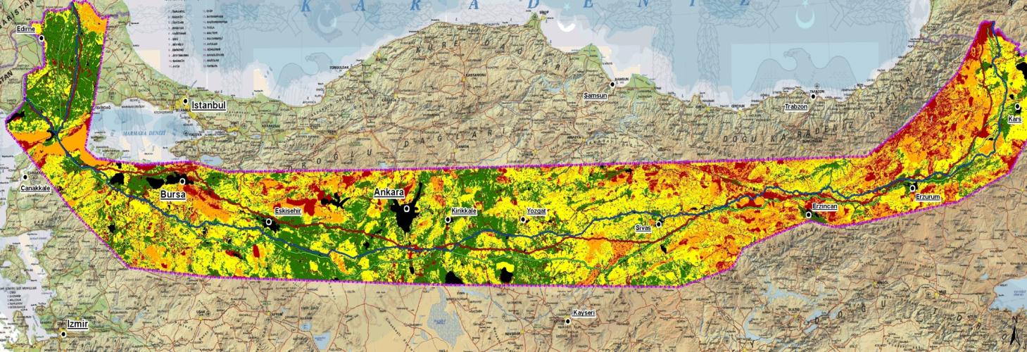
2. Projenin Tanımı
Güvenilir Güzergah Seçimi – Güzergah Alternatiflerinin Belirlenmesi
Güzergah alternatiflerinin belirlenmesi için CBS modeli yardımıyla geliştirilmiş ve işlenmiş kısıtların ve incelenen 3 ana alternatifin haritada gösterimi

Slide 16
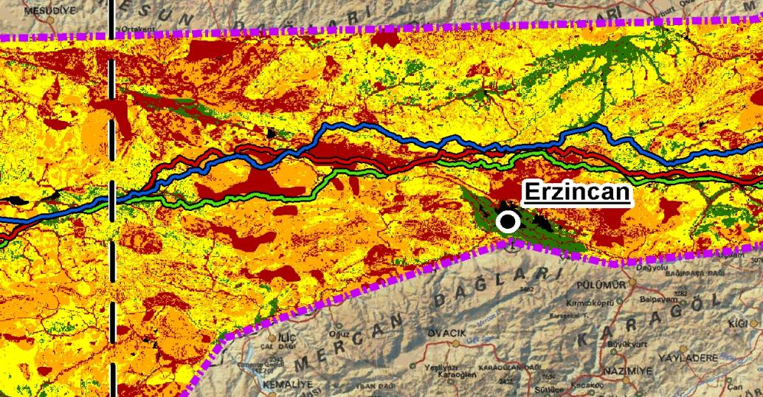
2. Projenin Tanımı
Güvenilir Güzergah Seçimi – Güzergah Alternatiflerinin Belirlenmesi
Kısıt Detayları
Erzincan yakınlarındaki alanlarda zorlu jeotehlikeler (Kuzey Anadolu Fay Hattı ve toprak kaymaları) ile birlikte mevcut boru hattı koridorları bulunmaktadır.

Slide 17
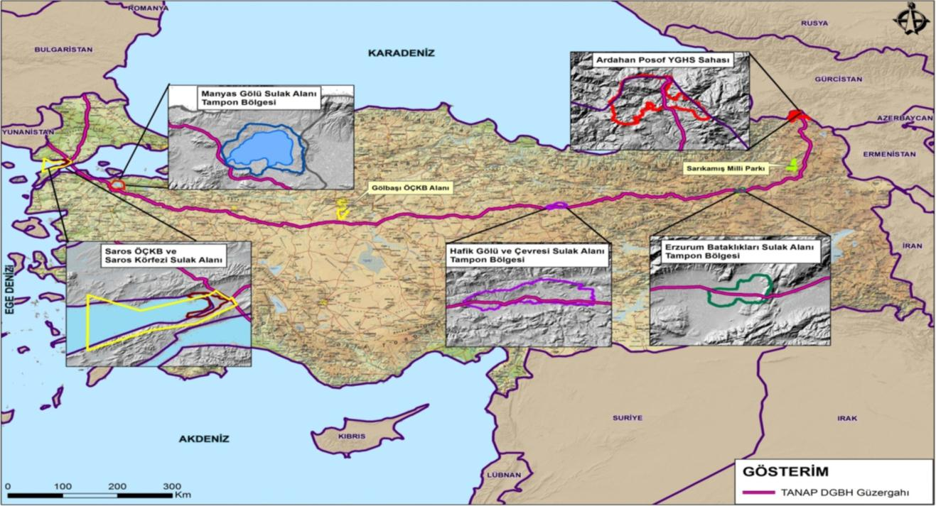
2. Projenin Tanımı
Güvenilir Güzergah Seçimi – Proje Koridorunun Belirlenmesi

Slide 18
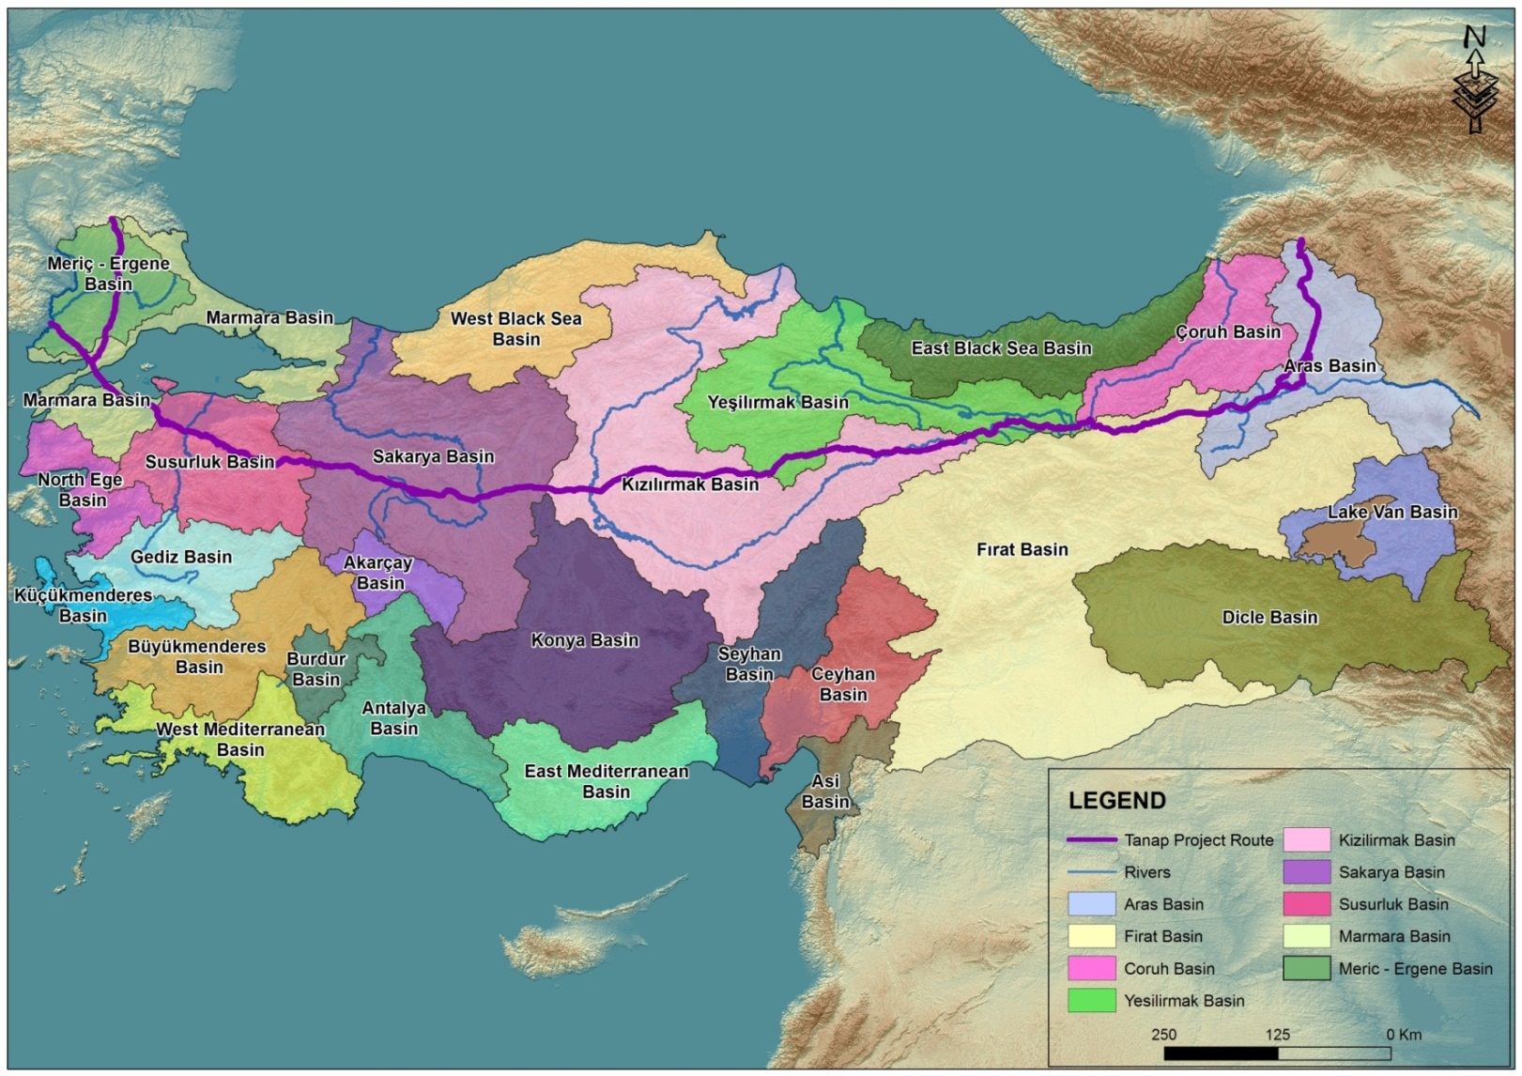
2. Projenin Tanımı
Güvenilir Güzergah Seçimi – Proje Koridorunun Belirlenmesi

Slide 19
2. Projenin Tanımı
Mevcut Durum Tespit Çalışmaları
Fiziki Bileşenler
Karasal ve Denizel Çalışmalar
Ekolojik Bileşenler
Karasal ve Denizel Ekoloji Çalışmaları
Sosyal Bileşenler
Sosyo-ekonomik Çalışmalar
Karasal ve Denizel Arkeolojik/Kültürel Miras Çalışmaları

Slide 20
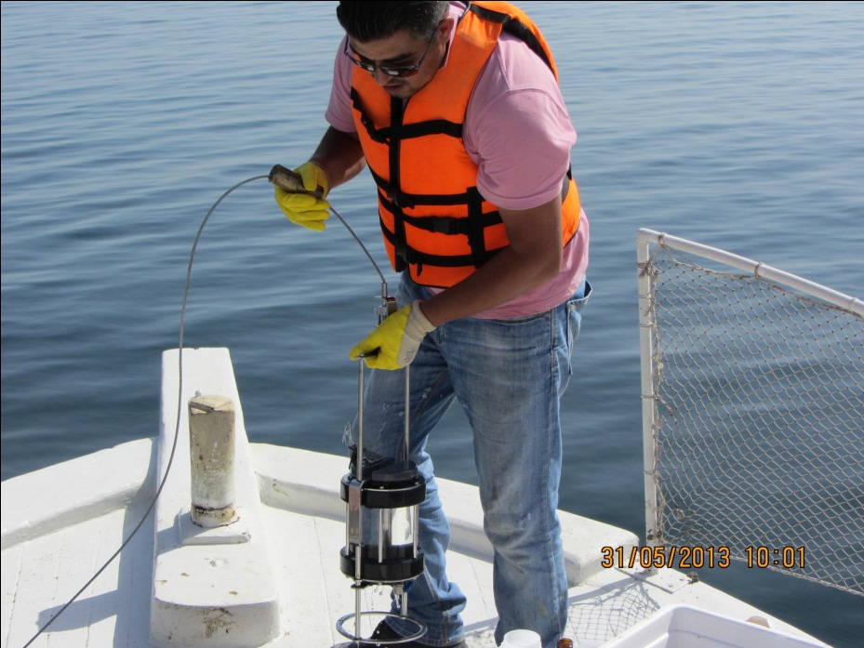
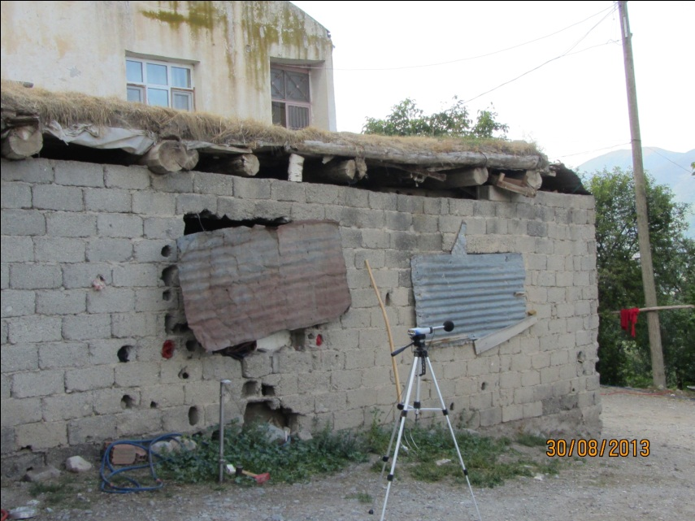

Slide 21
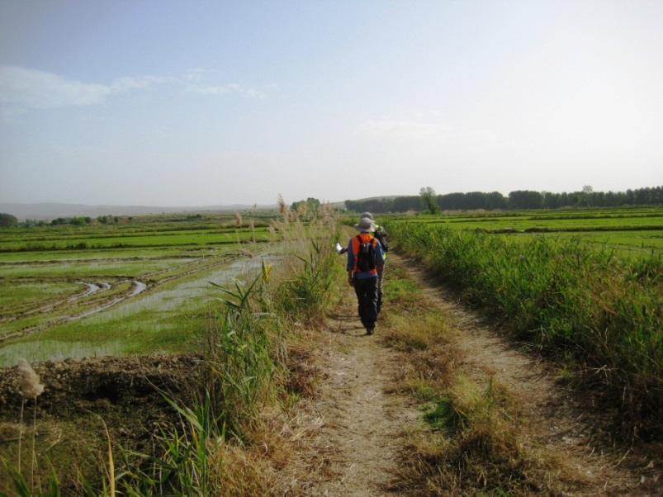
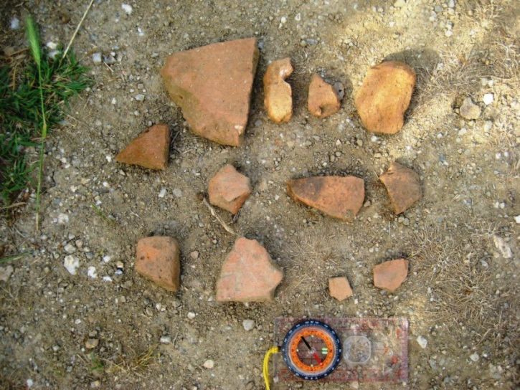
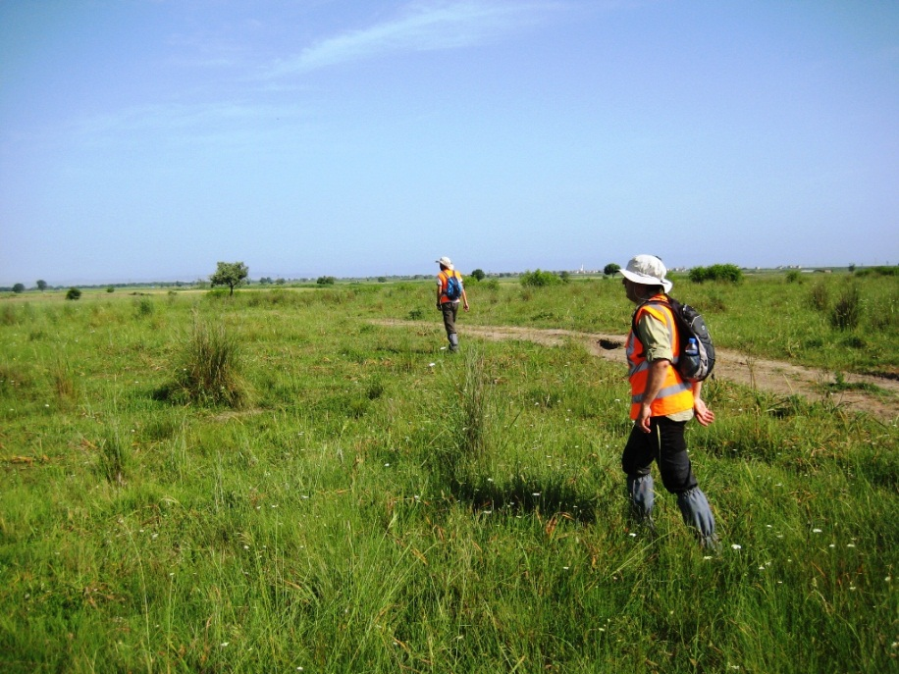
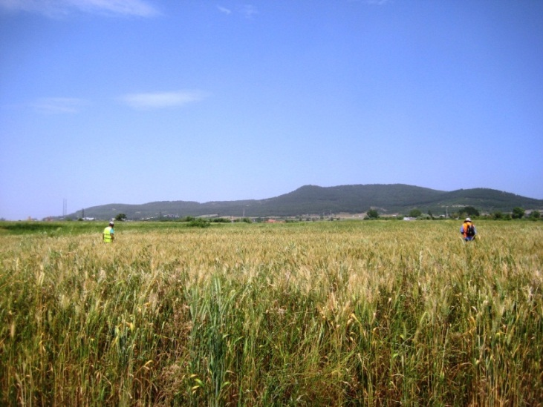

Slide 22
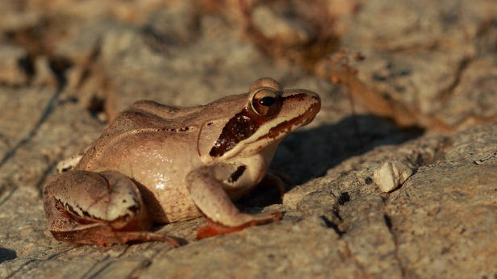
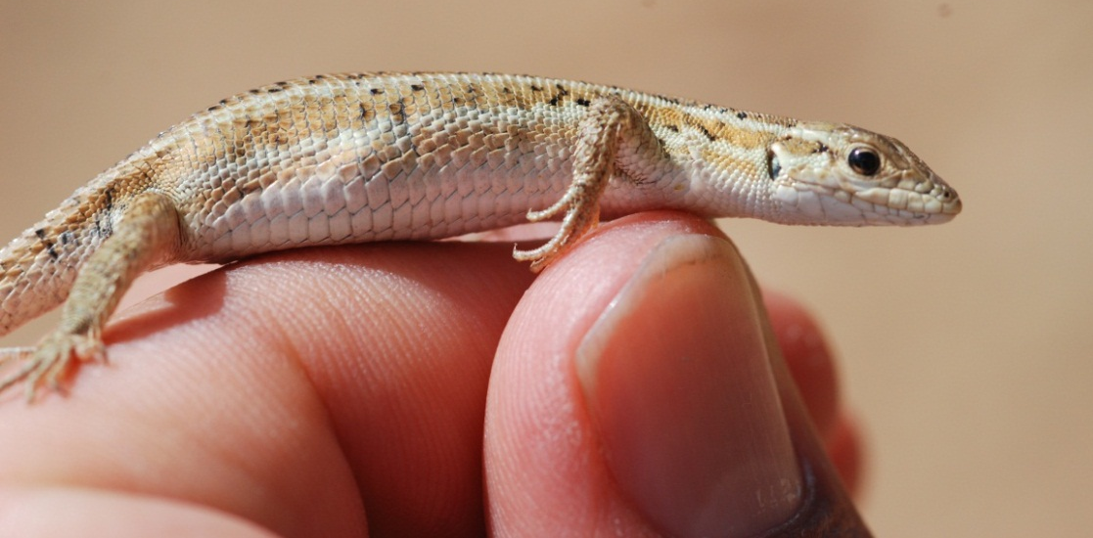
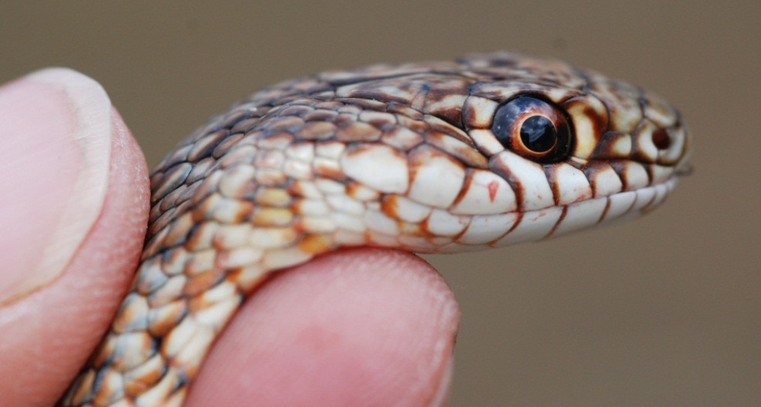
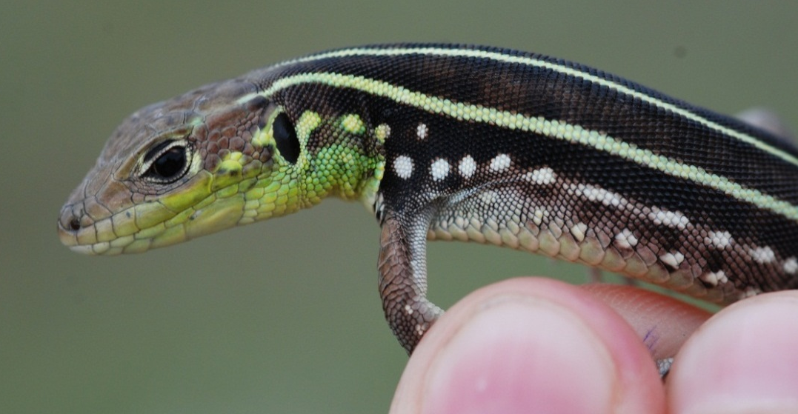
Herpetofauna
Ophisops elegans
Testudo hermanni
Rana dalmatina
Dolichophis schmidti
Lacerta media

Slide 23
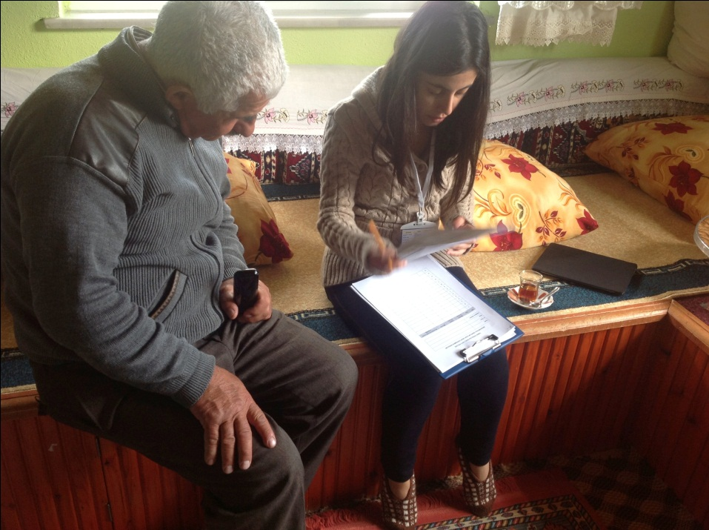
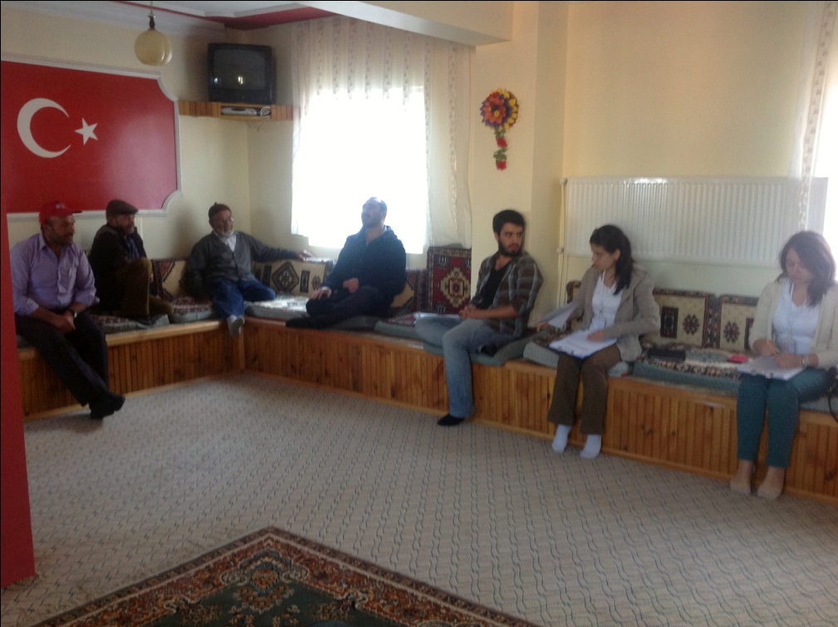

Slide 24
2. Projenin Tanımı
Mevcut Durum Tespit Çalışmaları – Amaçlar.
Güzergah seçimini, tasarım süreçlerini, ÇSED sürecini ve inşaat metodolojisi seçimini doğrudan etkileyecek çevresel, sosyal ve fiziki kısıtları belirlemek.
Ulusal ÇED çalışmaları ve kreditör standartları için gerekli olan mevcut durum verilerini toplamak.
Yaklaşım;
Detaylı literatür çalışmaları
Ekolojik ve arkeolojik saha çalışmaları (yoğun güzergah yürüyüşleri)
Kapsamlı sosyal mevcut durum çalışmaları
Foto kapanlar, hava fotoğrafları ve CBS gibi gelişmiş teknolojilerin kullanımı
Habitat bazlı ekolojik çalışmalar (Habitat Direktifi ve EUNIS bazlı çalışmalar)

Slide 25
3. Çevresel ve Sosyal Değerlendirme Çalışmaları Yaklaşımı
ÇED (Ulusal) ve ÇSED (Uluslararası) Süreçleri
Amaç: Yetkili Türk Otoriteleri (Çevre ve Şehircilik Bakanlığı – ÇŞB) ve IFIs (IFC vb.) ve diğer potansiyel kreditörler için tek bir ÇED/ÇSED raporu hazırlamak.
Bu amaca ulaşmak için, ulusal gerekliliklere ek olarak aşağıdaki bölümler de ÇŞED içerisinde yer alacaktır:
Sosyal Etki Değerlendirme,
Yeniden Yerleşim ve Geçim Kaynakları Restorasyonu Eylem Planı,
Paydaş Katılım Planı, ve
Teknik Olmayan Özet

Slide 26
3. Çevresel ve Sosyal Değerlendirme Çalışmaları Yaklaşımı
ÇED (Ulusal) ve ÇSED (Uluslararası) Süreçleri
ÇSED Raporu, aşağıda sıralanan gerekliliklere göre projenin olası çevresel ve sosyal etkilerini belirlemek ve değerlendirmek amacıyla hazırlanmaktadır.
TANAP Kurumsal Politikalar
Evsahibi Hükümet Anlaşması (HGA)
Türkiye’nin Yasal ve Düzenleyici Gereklilikleri
Uluslararası Finans Kurumu (IFI), Kreditör Gereklilikleri (çoğunlukla IFC, EBRD ve EIB gerekliliklerine dayanan)
Eşitçilik İlkeleri (Equator Principles)

Slide 27
3. Çevresel ve Sosyal Değerlendirme Çalışmaları Yaklaşımı
ÇED Başvuru Dosyasının Çevre ve Şehircilik Bakanlığı’na Sunulması 10 Ocak 2013
Çevresel Saha Çalışması
Halkın Katılımı Toplantıları
(42 Merkez) 25 Şubat-29 Mart 2013
Nihai ÇSED Raporunun Çevre ve Şehircilik Bakanlığı’na ve Kreditörlere Sunulması
ÇSED için Kapsam Belirleme Toplantısı ve Özel Format 14-29 Mart 2013
ÇSED Çalışmaları
Çevre ve Şehircilik Bakanlığı’nın ÇSED Kararı

Slide 28
4. Paydaş Katılımı
Paydaş Katılımı
TANAP Paydaş Katılım Planı (SEP)’nın Amaçları:
Hassas grupları içeren kilit paydaşların belirlenmesi
Geri bildirim alma ile bilgi paylaşımı için yeterli mekanizmaların sağlanması;
Proje paydaşları tarafından belirtilen hususların ÇŞED ile karar alma ve tasarım aşamalarında ele alınmasını sağlaması; ve
Görüş, öneri ve şikayet mekanizmasının bütün paydaşlar için uygulanması.

Slide 29
4. Paydaş Katılımı
Şikayet Mekanizması
Verimli bir paydaş katılımı sağlamak için şeffaf ve meşru bir şikayet mekanizması oluşturulmuştur.
Şikayet Mekanizması Prosedürü, mevcut ulusal ve uluslararası politikalara, prosedürlere, kanun ve yönetmeliklere uygun olarak hazırlanmıştır.
Bütün şikayetler makul bir süre (10 iş günü) içerisinde cevaplanacaktır.
Şikayetler için önerilen çözümün gerçekleşebilme süresi 30 iş günü olarak belirlenmiştir.

Slide 30
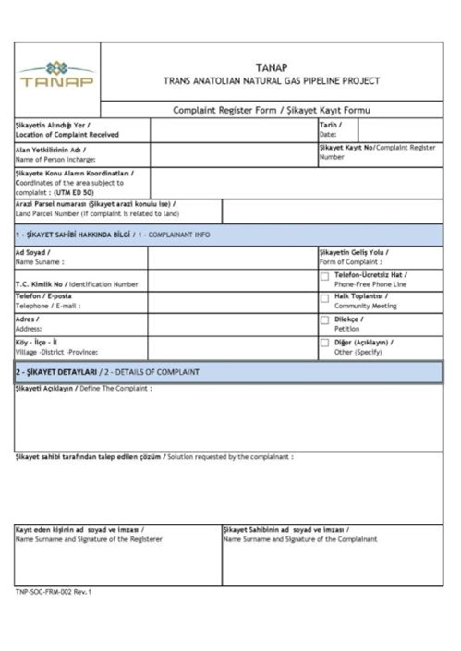
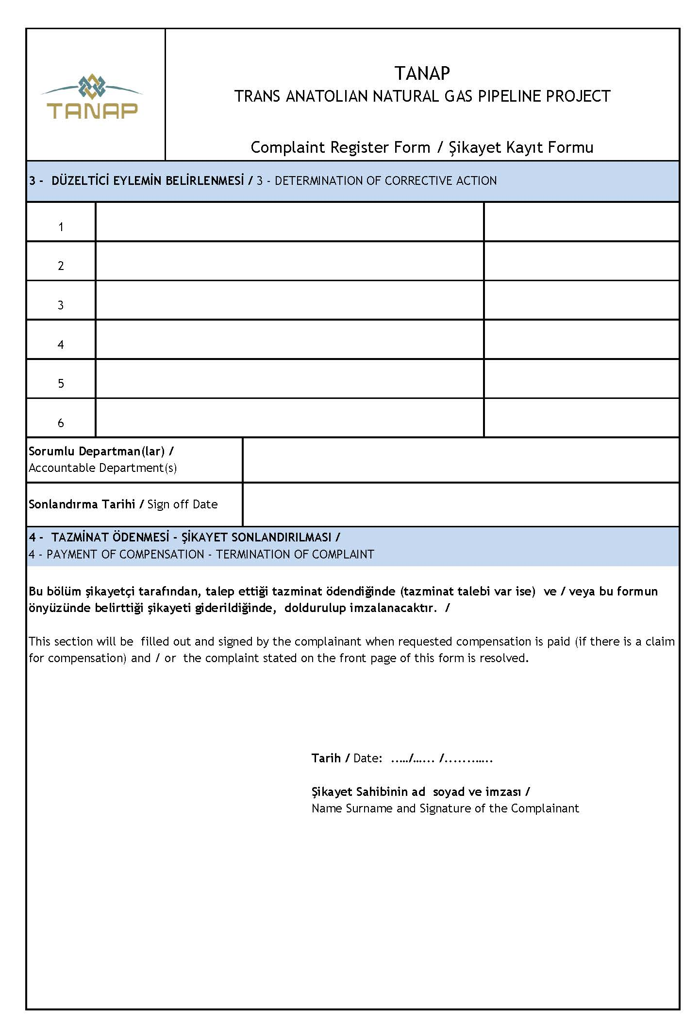
4. Paydaş Katılımı
Şikayet Mekanizması
Formlar

Slide 31
4. Paydaş Katılımı
Şikayet Mekanizması – Veritabanı
Şikayet yönetim prosedürü halihazırda devrede olup, web-tabanlı bir «Danışma ve Şikayet Veritabanı» iç veri için oluşturulmuştur.
İzleme
Raporlama
Kayıt

Slide 32
4. Paydaş Katılımı
İletişim bilgileri aşağıdaki gibidir*:
Posta Adresi : TANAP DOĞALGAZ İLETİM A.Ş.
PK 106040 ULUS/ANKARA
E-posta : info@tanap.com
Web sayfası : www.tanap.com
Ücretsiz telefon no : 0 800 314 11 22
TANAP santral: 0 312 999 11 11
*Ulusal, yerel ve köy halkının görüş ve geribildirimleri proje süresince yapılacak toplantılarda toplanacaktır.

Slide 33
5. Gelecek Çalışmalar
ÇSED çalışmalarının tamamlanması
ÇSED Raporu’nun hazırlanması
ÇSED Raporu’nun paydaşlara sunumu
Nihai ÇSED Raporu’nun hazırlanması
Arazi çalışmalarının tamamlanması ve arazi edinimi çalışmaları
Çevresel ve Toplumsal Yatırım programları temel planlama prensipleri
Kaçınmak
Azaltmak
Etki azaltmak
Tazmin etmek
İnşaat çalışmalarının başlaması

Slide 34
Katılımınız için Teşekkür Ederiz!

Slide 35
Soru - Cevap
(15 KASIM 2013)

